Slide 1
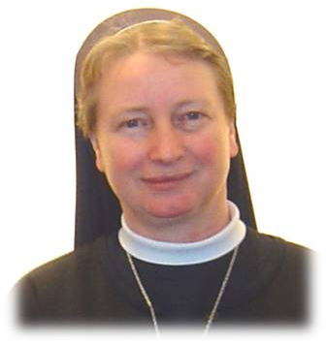
Pôsobenie sr. Veroniky Theresie Ráckovej, SSpS v Južnom Sudáne
2010 - 2016
„Nemôžem opustiť Krista,
ktorý trpí v tejto krajine.“

Slide 2
Mapa Južného Sudánu

Slide 3
Základné informácie o najmladšom štáte sveta
Hlavné mesto | Juba
Vznik | 9. júl 2011
Rozloha | 619, 745 km²
Počet obyvateľov | 8,260,000 (2011), odhad 10 – 12mil.
Úradný jazyk | angličtina
Mena | Juhosudánska libra
Náboženstvo | Kresťania,tradičné nábož., moslimovia

Slide 4
Toto nevie každý...
56% populácie je pod 20 rokov (2011)
50,6% žije pod hranicou chudoby (2009)
69,97 detí z 1000 sa narodí mŕtvych (2013)
105 detí z 1000 sa nedožije 5 rokov (2010)
27% populácie gramotných (2009)
59 rokov – priemerná dĺžka života (2011)
47% muži, 27% ženy - školská dochádzka
53 :1 pomer žiakov na učiteľa

Slide 5
Čo vlastní domácnosť (2011)
56% topánky
50% prikrývku
28% rádio
19% telefón
5% TV
2% auto
1% PC

Slide 6
Občianska vojna
1955 – 1972
1983 – 2005
Dôsledky: 2,5 mil. mŕtvych
9.7.2011 samostatný štát
December 2013 – August 2014
nová občianska vojna – boje medzi kmeňmi

Slide 7
Dôsledky poslednej občianskej vojny 2013 - 2014
863 000 utečencov v okolitých krajinách
(53,4% detí)
2,3 mil. ľudí opustilo svoje domovy
( každý 5. obyvateľ)
50 – 100 tis. mŕtvych
každá tretia škola je zničená
15 – 16 tis. detských vojakov
viac ako 10 tis. detí registrovaných ako opustených, stratených

Slide 8
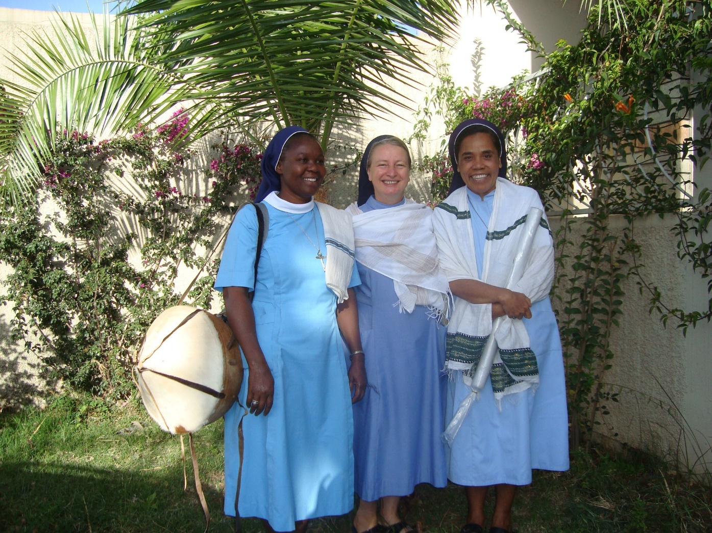
15. september 2010: Prvé SSpS v Yei sr. Merci –Ghana; sr. Veronika Theresia – Slovensko; sr. Izabela - Indonézia

Slide 9
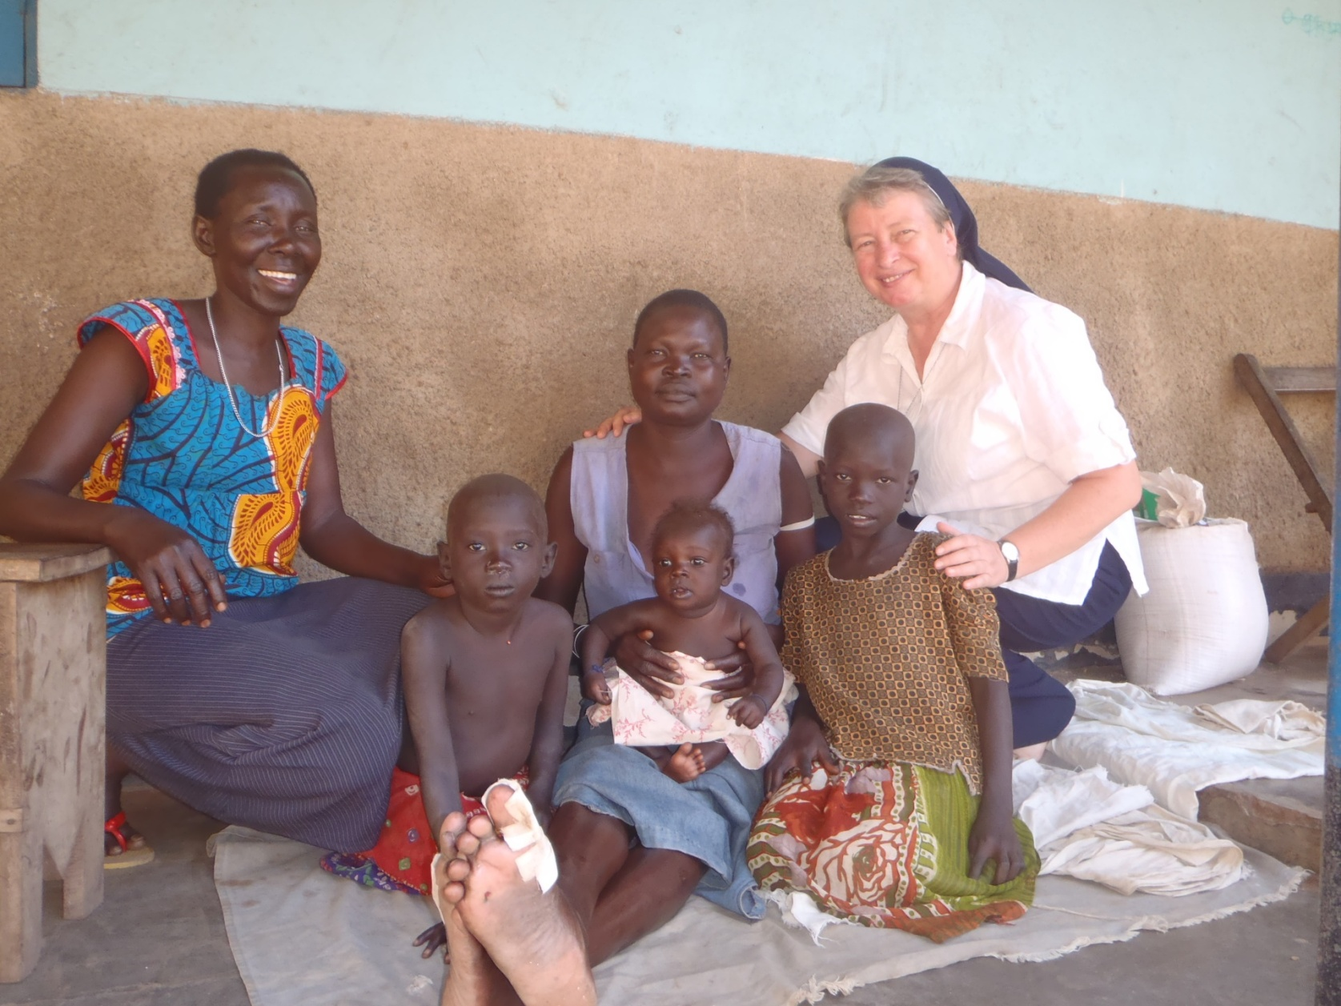
s
Práca s malomocnými
„Nemôžem opustiť Krista, ktorý trpí v tejto krajine. Zomriem v Južnom Sudáne pri ľuďoch, ktorí nás tak veľmi potrebujú.“

Slide 10
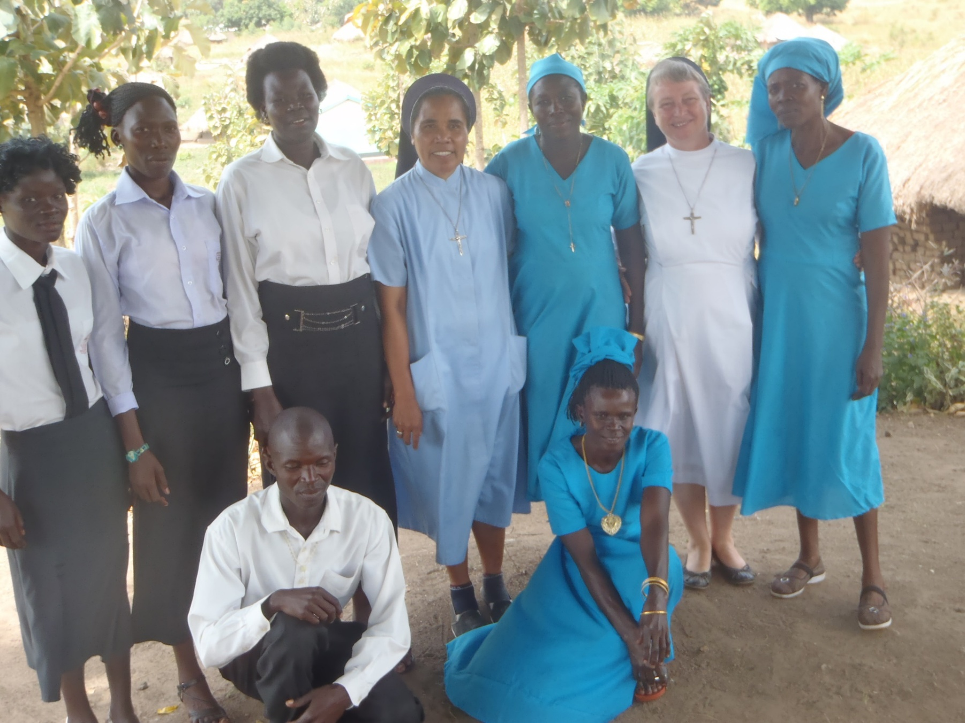
S dospievajúcimi ženami
„Pre mňa nie je nič krajšie na svete než byť misionárkou - Služobnicou Ducha Svätého.“

Slide 11
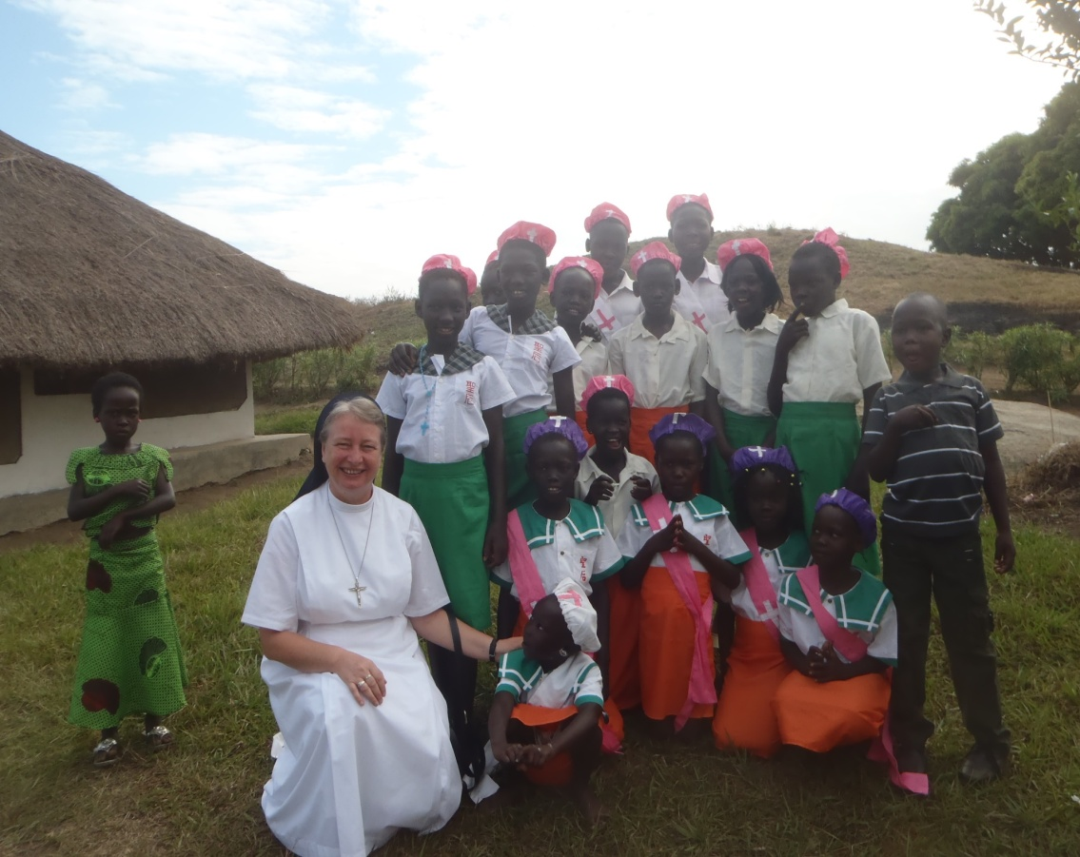
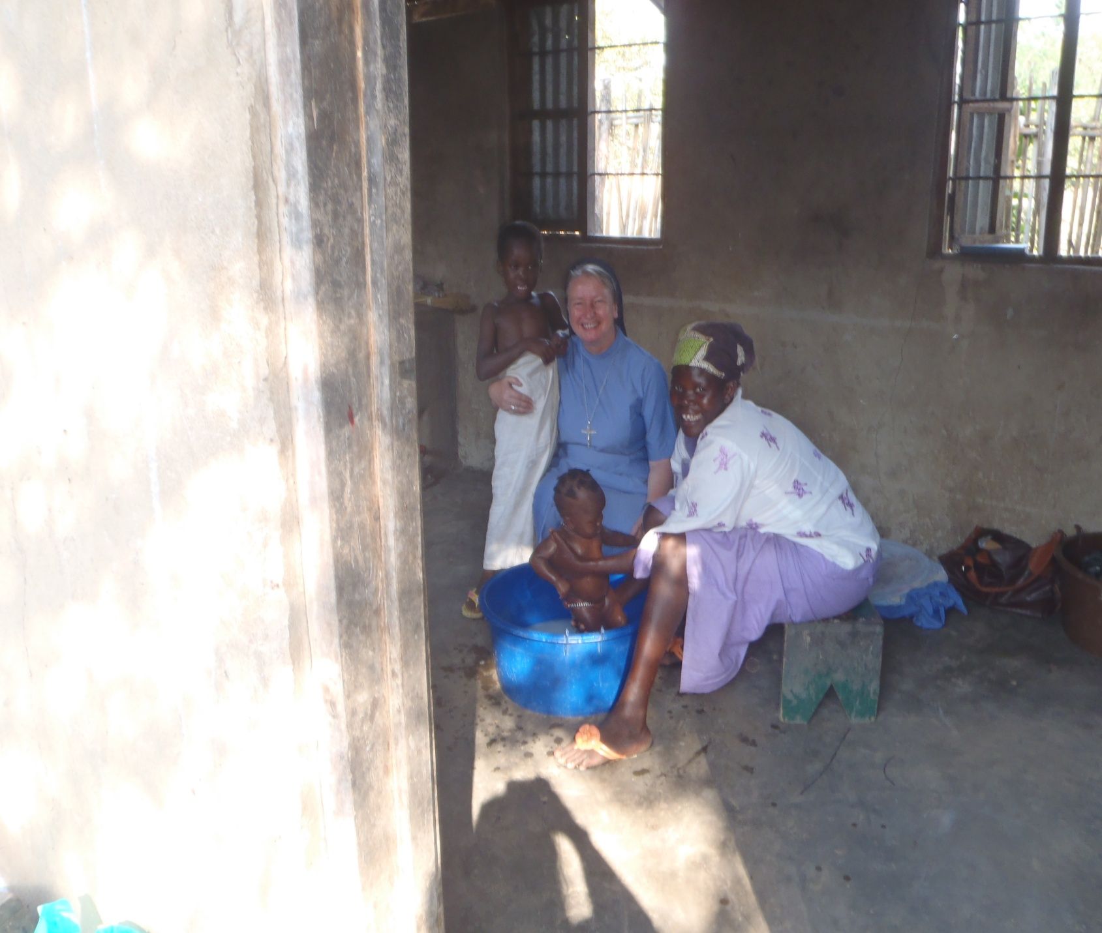
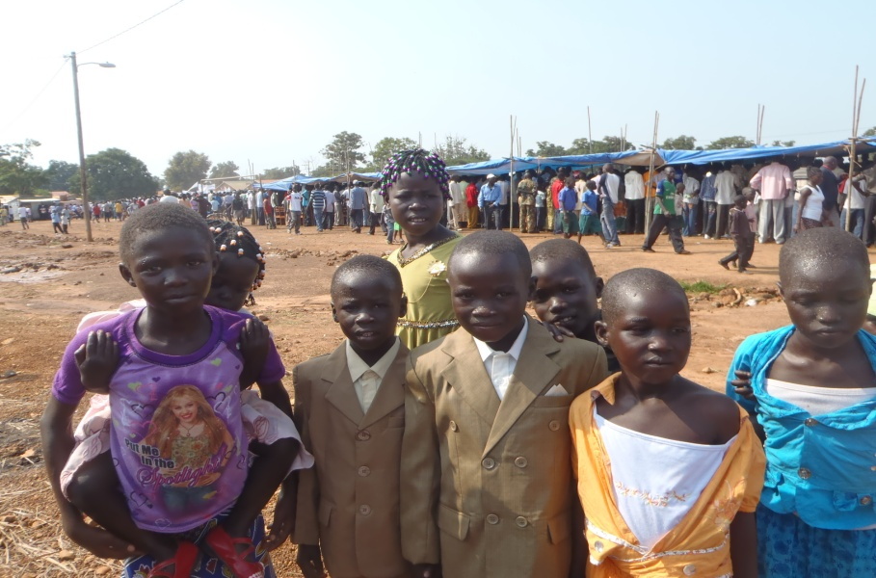
Sestry pracovali aj v pastorácii s deťmi, rodinami a mládežou.

Slide 12
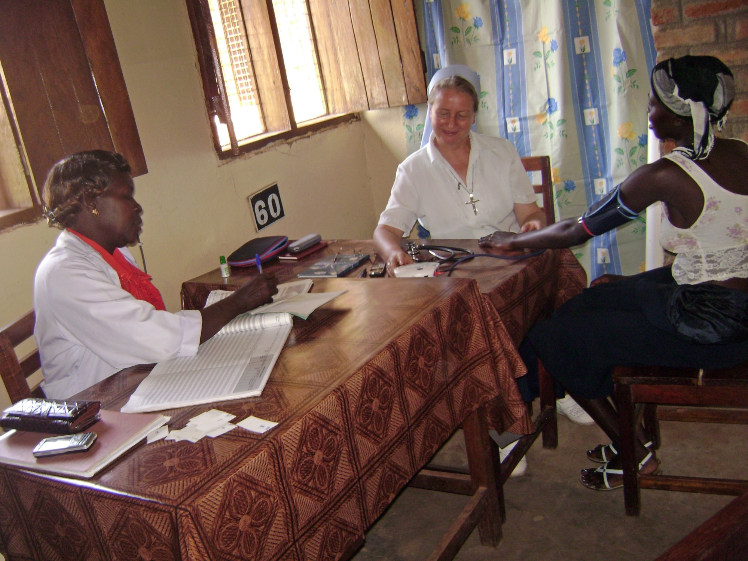
Zrekonštruovali Zdravotné stredisko sv. Bakhity. Zakúpili zariadenia na otvorenie detského, ženského, mužského, infekčného a psychiatrického oddelenia.

Slide 13
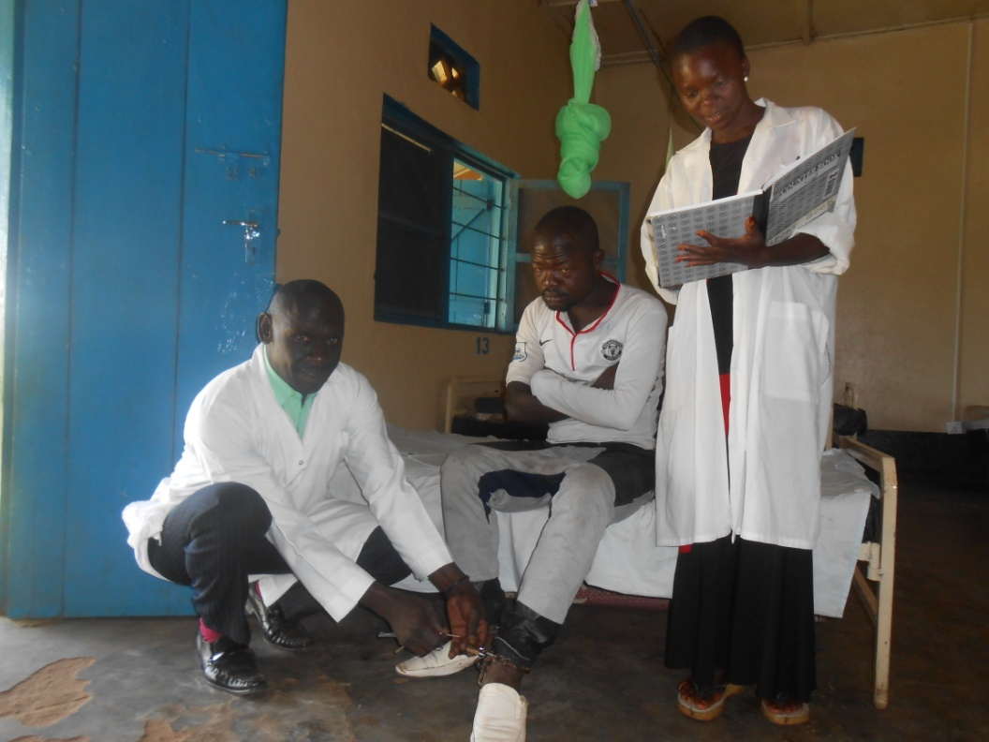
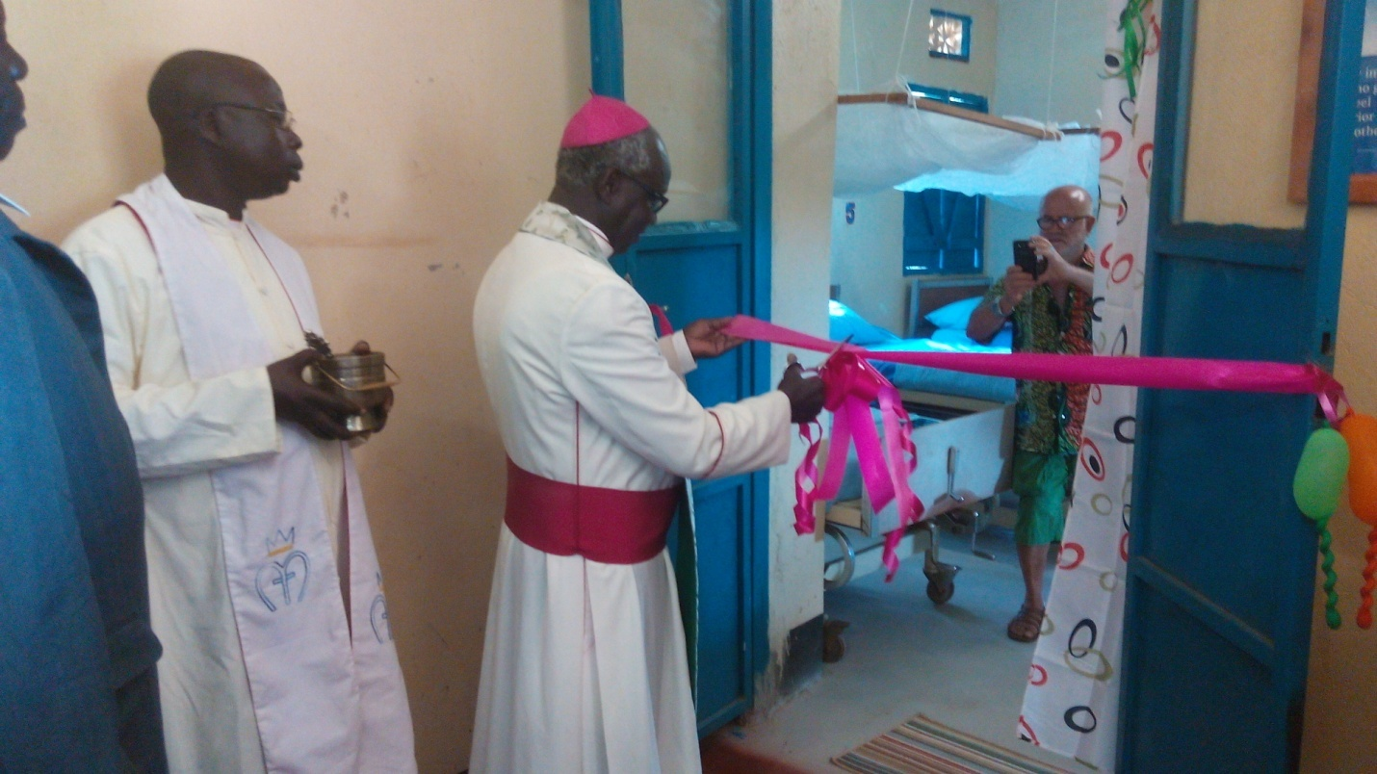
ZDRAVOTNÉ STREDISKO:
všeobecná ambulancia
hospitalizovaní pacienti
pacienti chorí na lepru, AIDS
starostlivosť o mentálne chorých a epileptikov
pôrodnica, laboratórium, lekáreň, ultrazvuk
78 lôžok, 38 825 pacientov za rok 2015
Sv. Bakhita: patrónka zdrav. centra
Psychiatrické oddelenie
Biskup Tombe otvára novú pôrodnú sálu

Slide 14
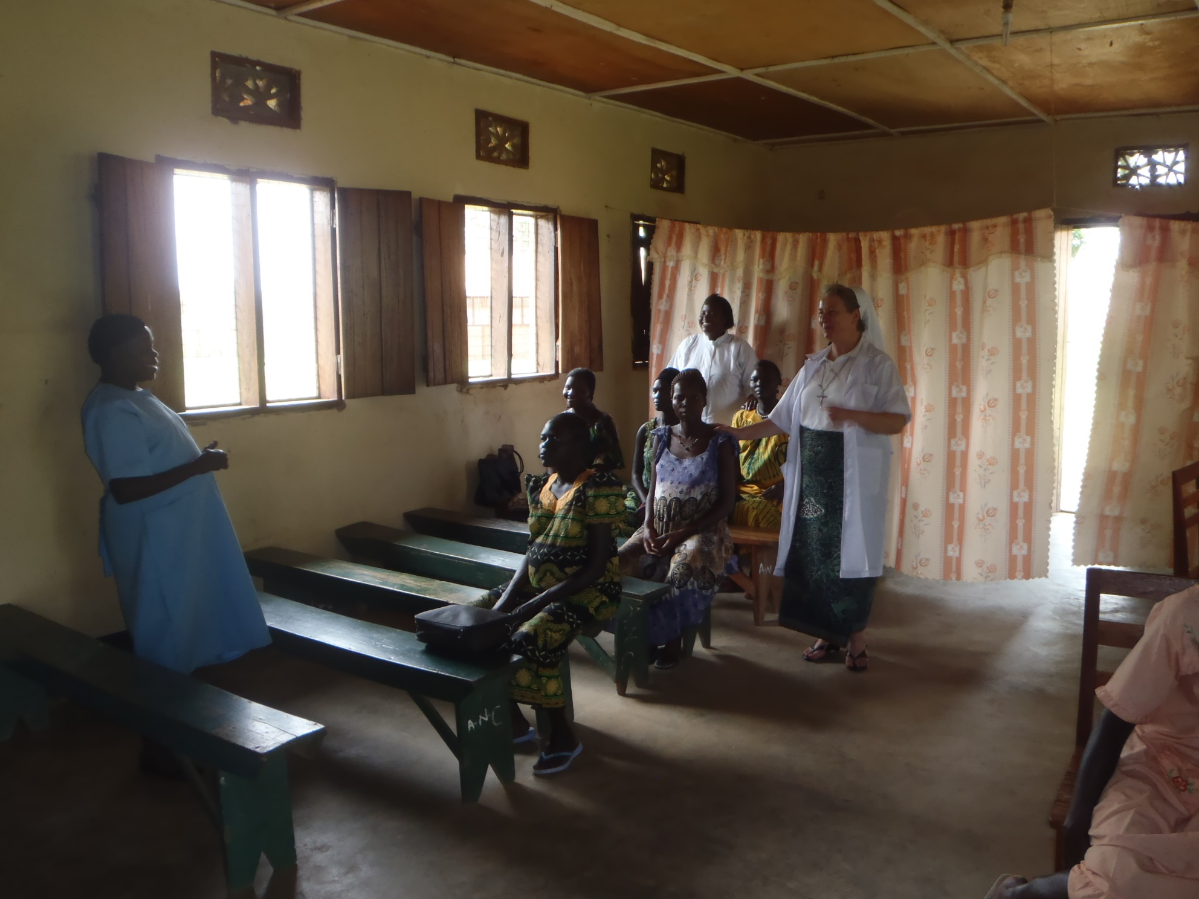
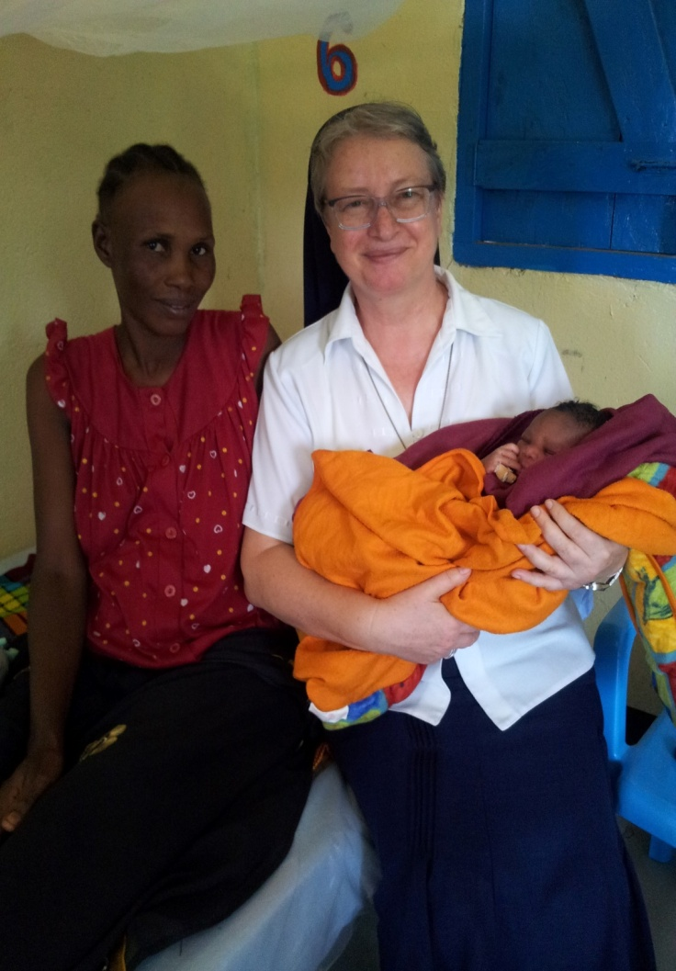
S tehotnými ženami
Prvé dieťa narodené v novootvorenej pôrodnici: malá Veronika s mamkou

Slide 15
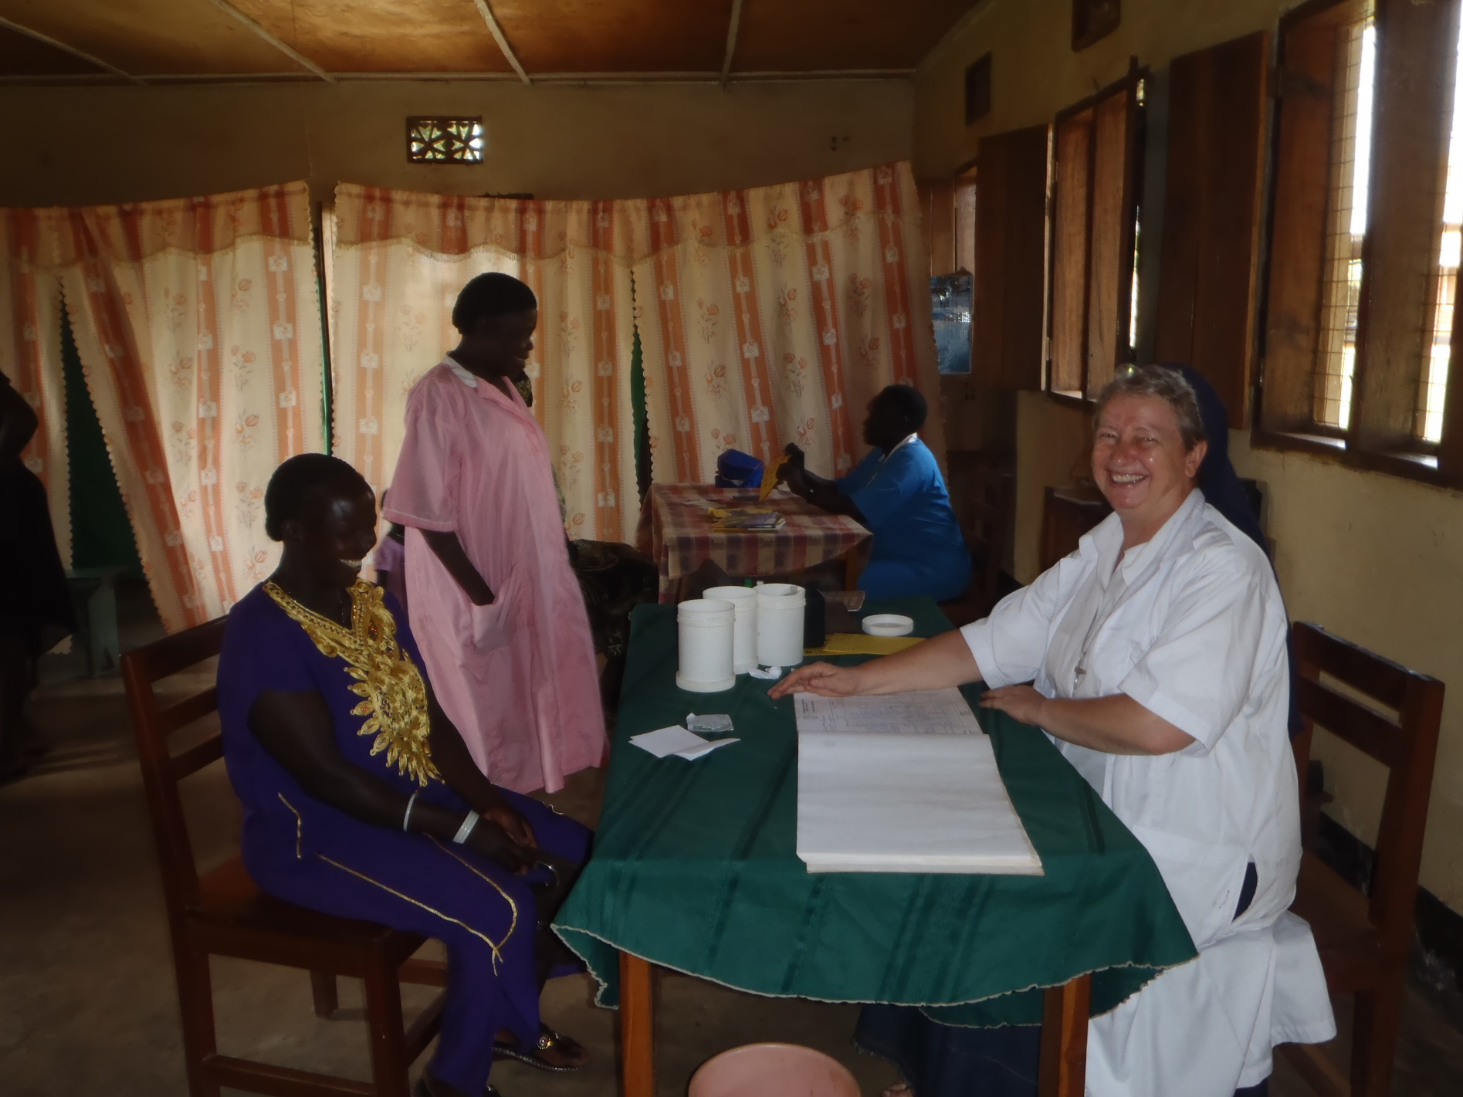
1988 – Ghana,
Udelenie pamätnej medaily od ministra zdravotníctva ako najlepšia lekárka v Afrike
riaditeľka a lekárka
v Centre sv. Bakhity

Slide 16
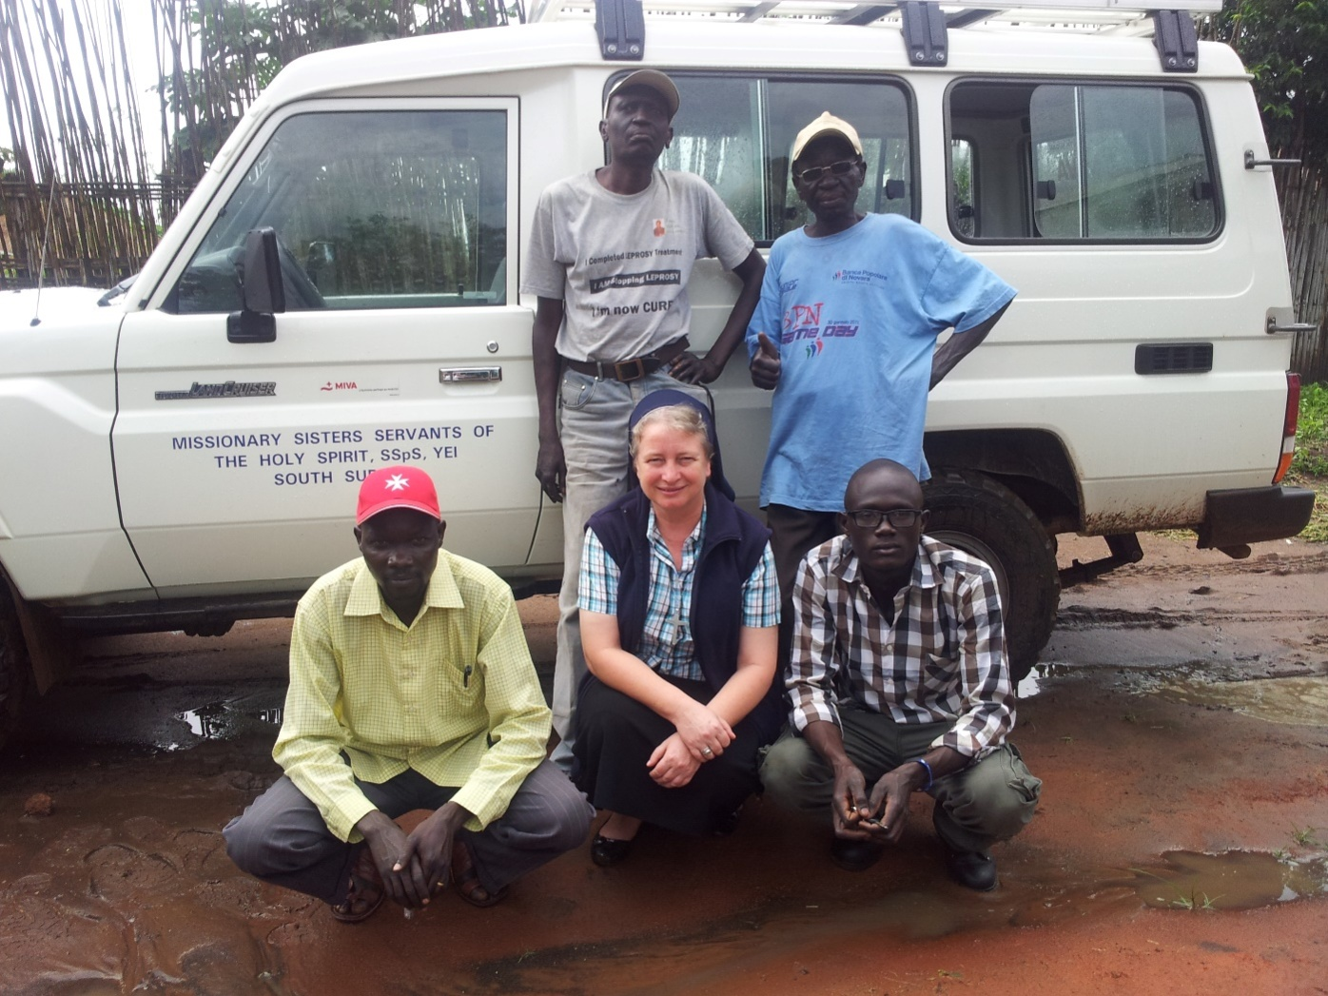
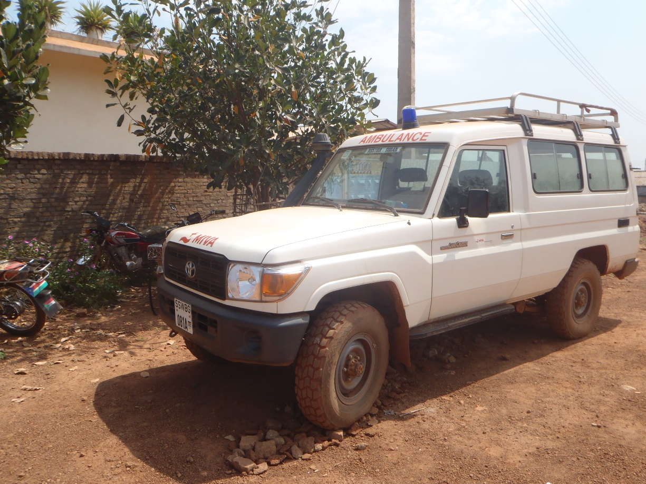
Získala od darcov dve autá –jedno pre komunitu
a druhé ako sanitku pre Zdravotnícke stredisko sv. Bakhity

Slide 17
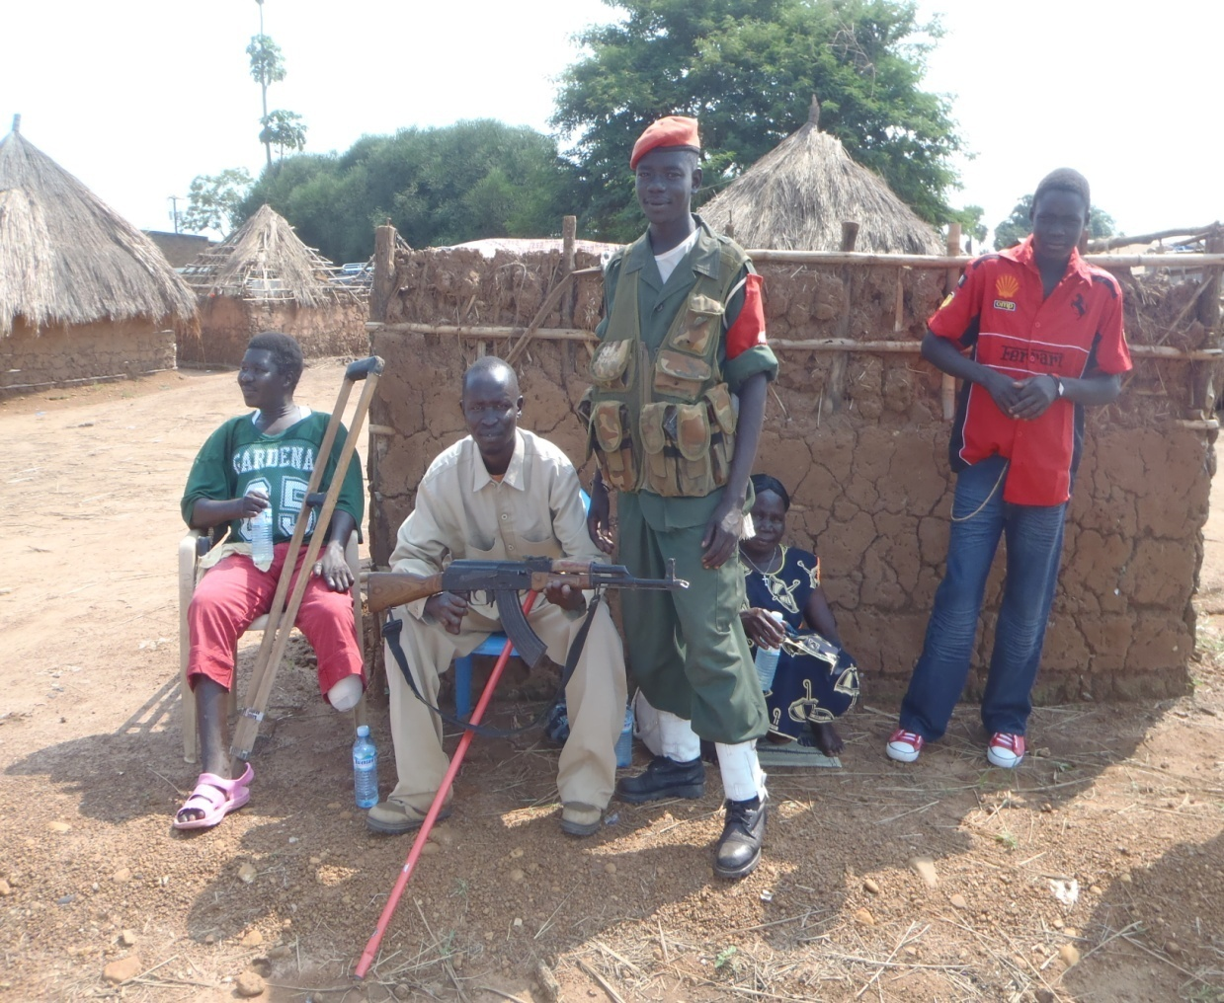
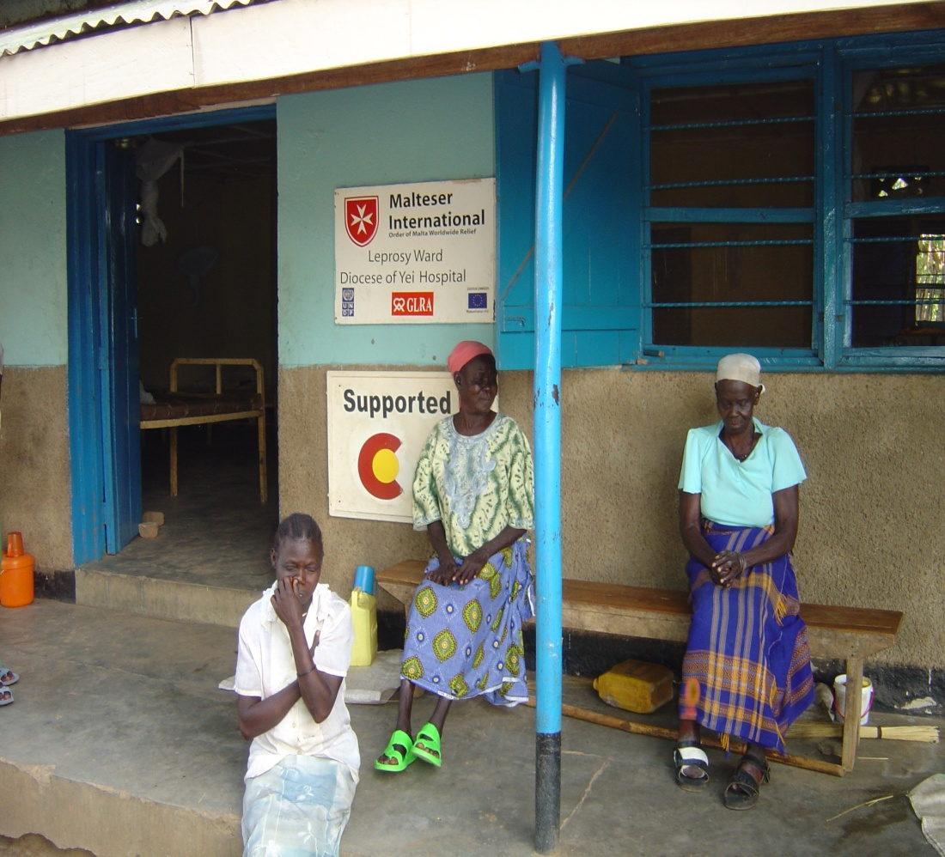
„Ešte nikdy som sa v živote nestretla
s ľuďmi, ktorí by tak hrozne trpeli
po všetkých stránkach.“

Slide 18
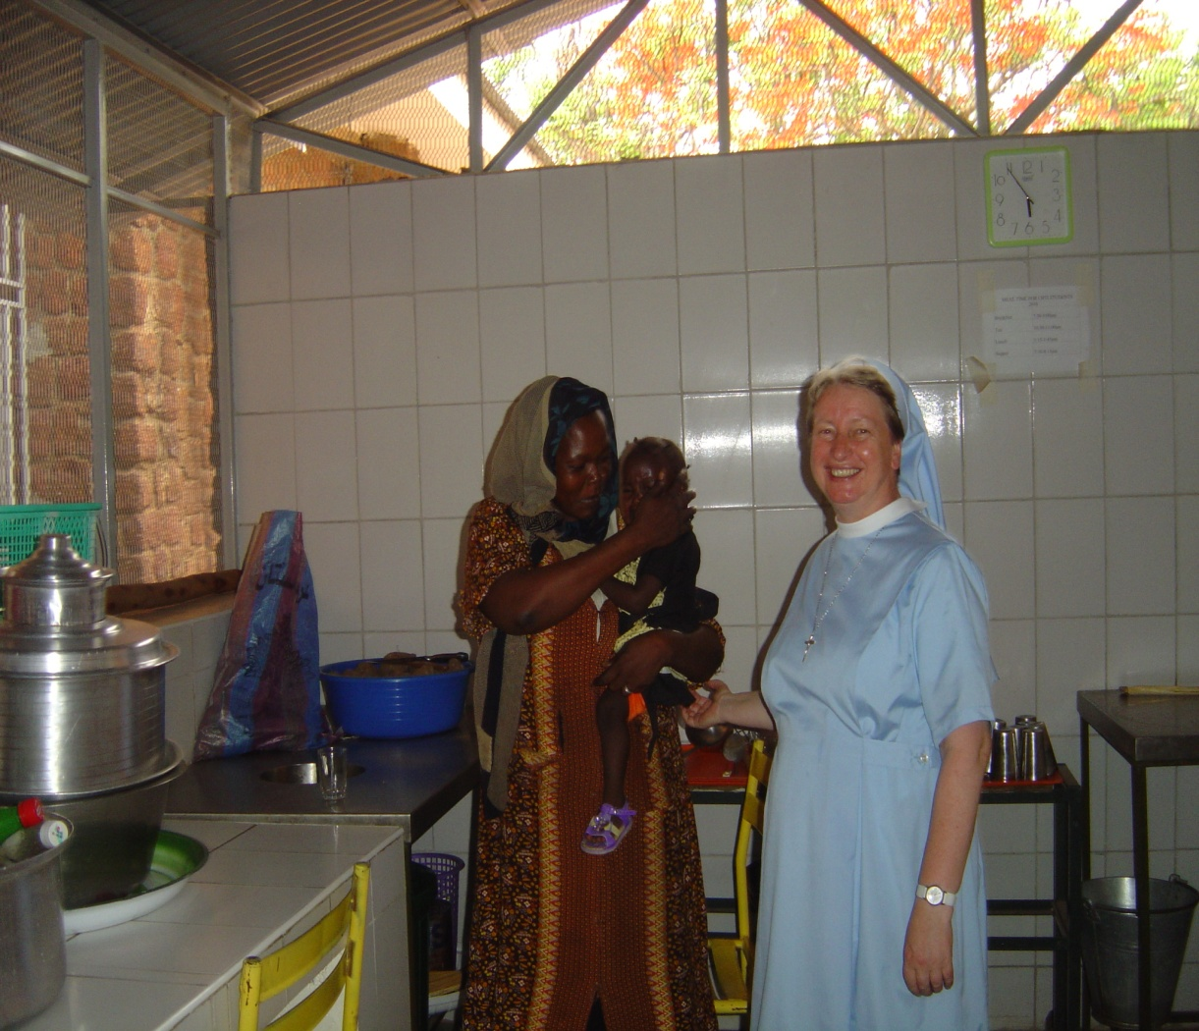
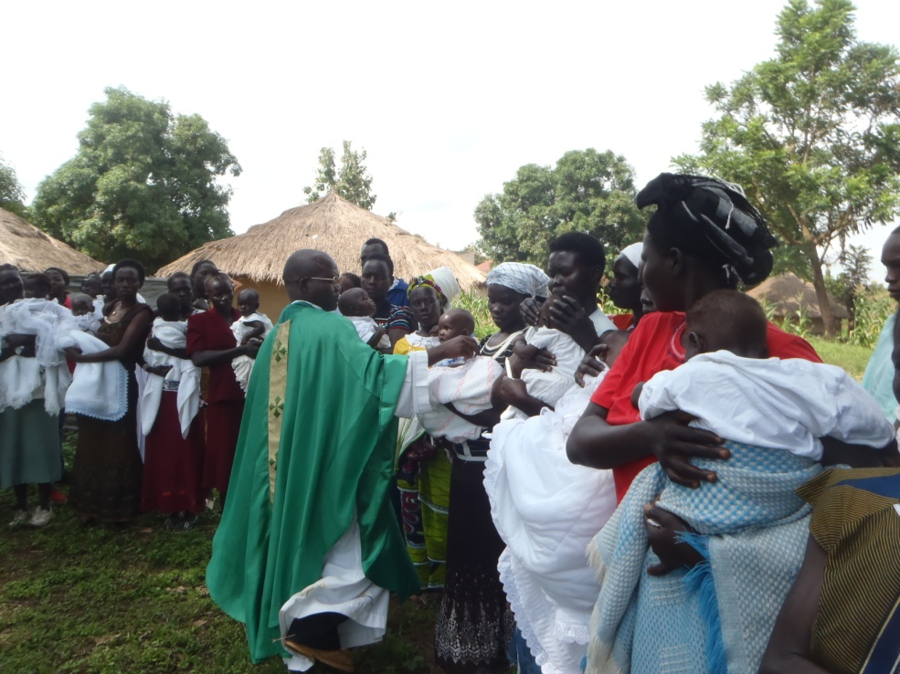
„Obdivujem ich, že sú silní a nevzdávajú to. Som presvedčená, že Boh ich nesmierne miluje a nás – misionárky a misionárov - ku nim posiela, aby mohli pocítiť túto Jeho lásku.“

Slide 19
Povolaná do večnosti, 20. máj 2016
„Zomrela pri napĺňaní svojho zmyslu života - pomáhať najslabším, najchudobnejším a chorým v službe Bohu.“
prezident Andrej Kiska

Slide 20
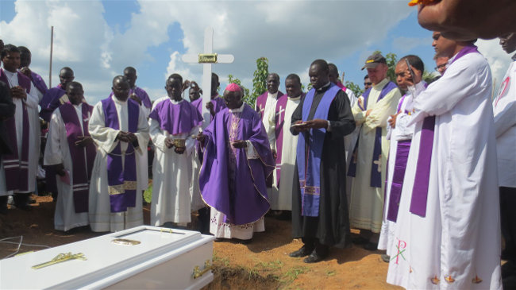
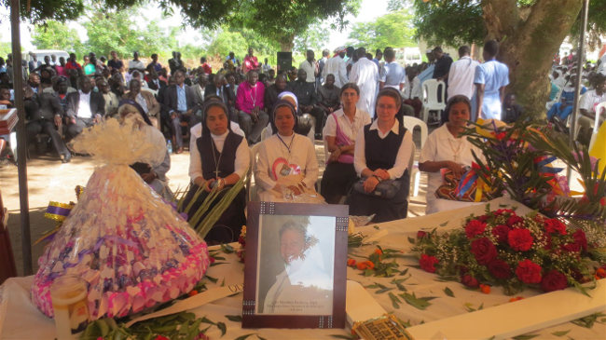
Pohreb v Yei, 27. máj 2016

Slide 21
Ďakujem za pozornosť

Slide 22
Niektoré Zdroje:
http://www.theguardian.com/global-development/datablog/2012/jul/09/south-sudan-in-numbers-key-statistics
http://reliefweb.int/report/south-sudan/2016-south-sudan-humanitarian-needs-overview

